Slide 1
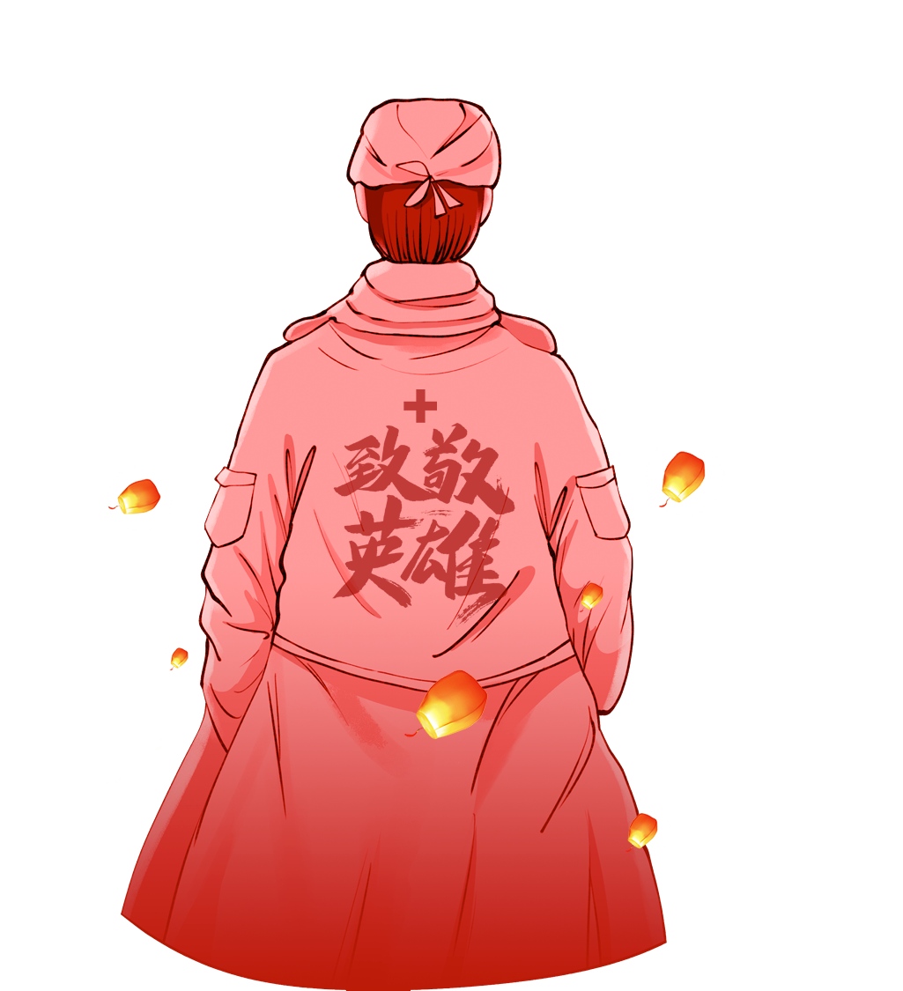
万众一心
抗击疫情
学习全国抗击新冠肺炎疫情
表彰大会重要讲话

Slide 2
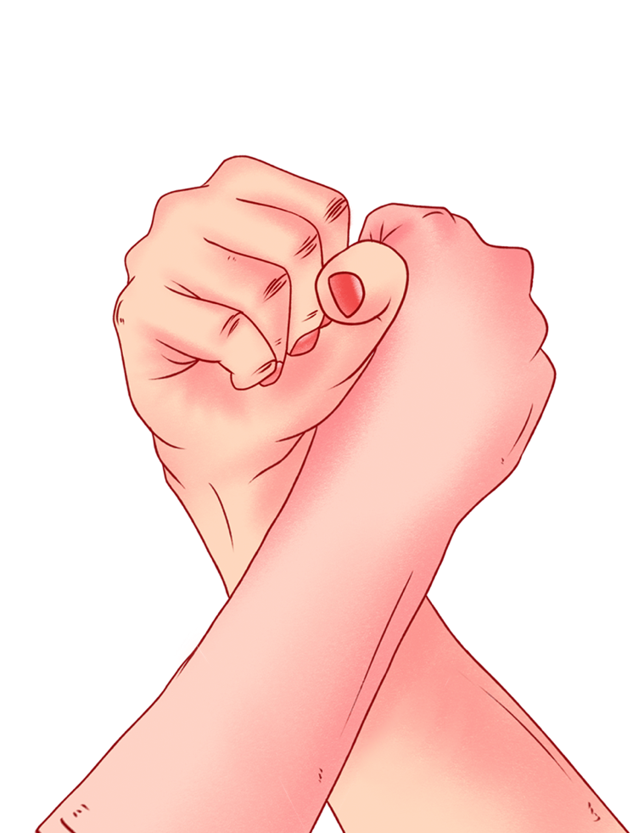
前 言
学习全国抗击新冠肺炎疫情表彰大会重要讲话
COMMENDATION CONFERENCE IMPORTANT SPEECH
在过去8个多月时间里，我们党团结带领全国各族人民，进行了一场惊心动魄的抗疫大战，经受了一场艰苦卓绝的历史大考，付出巨大努力，取得抗击新冠肺炎疫情斗争重大战略成果，创造了人类同疾病斗争史上又一个英勇壮举!我们隆重召开全国抗击新冠肺炎疫情表彰大会，向作出杰出贡献的功勋模范人物颁授共和国勋章和国家荣誉称号奖章，表彰抗疫先进个人和先进集体，弘扬伟大抗疫精神，为决胜全面建成小康社会、夺取新时代中国特色社会主义伟大胜利而不懈奋斗!

Slide 3
目 录
01
抗疫斗争之中国精神
02
中国青年的抗疫精神
03
抗疫精神的详细诠释

Slide 4
第一章
抗疫斗争之中国精神
学习全国抗击新冠肺炎疫情表彰大会重要讲话
COMMENDATION CONFERENCE IMPORTANT SPEECH

Slide 5
抗疫斗争之中国精神
抗疫斗争坚持的原则
人民至上·生命至上
病毒突袭而至，疫情来势汹汹，人民生命安全和身体健康面临严重威胁，我们坚持人民至上，生命至上，以坚定果敢的勇气和坚忍不拔的决心，同时间赛跑、与病魔较量，迅速打响疫情防控的人民战争，总体战，阻击战

Slide 6
抗疫斗争之中国精神
中国精神 ·中国力量·中国担当
用1个多月的时间初步遏制疫情蔓延势头
用2个月左石的时间将本土每日新增病例控制在个位数以内
用3个月左右的时间取得武汉保卫战、湖北保卫战的决定性成果
进而又接连打了几场局部地区聚集性疫情歼灭战，夺取了全国抗疫斗争重大战略成果.在此基础上，我们统筹推进疫情防控和经济社会发展工作，抓紧恢复生产生活秩序，取得显著成效--中国的抗疫斗争;充分展现了中国精神:中国力量、中国担当

Slide 7
抗疫斗争之中国精神
面对突如其来的严重疫情，广大医务人员白衣为甲、逆行出征，舍生忘死挽救生命
面对突如其来的严重疫情，中国人民风雨同舟、众志成城，构筑起疫情防控的坚固防线
面对突如其来的严重疫情，我们统筹兼顾、协调推进，经济发展稳定转好，生产生活秩序稳步恢复
五个
方面
面对突如其来的严重疫情，党中央统揽全局、果断决策,以非常之举应对非常之事
面对突如其来的严重疫情，中国同世界各国携手合作、共克时艰，为全球抗疫贡献了智慧和力量

Slide 8
抗疫斗争之中国精神
面对突如其来的严重疫情，党中央统揽全局、果断决策，以非常之举应对非常之事
党中央坚持把人民生命安全和身体健康放在第一位，第一时间实施集中统一领导，中央政治局常委会、中央政治局召开21次会议研究决策，领导组织党政军民学、东西南北中大会战，提出坚定信心、同舟共济、科学防治、精准施策的总要求，明确坚决遏制疫情蔓延势头._坚决打贏疫情防控阻击战的总且标..周密部署武汉保卫战湖北保卫战。因时因势制定重大战略策略.
我们成立中央应对疫情工作领导小组，派出中央指导组，建立国务院联防联控机制
我们提出早发现、早报告、早隔离、早治疗的防控要求，确定集中患者.集中专家、集中资源、集中救治的救治要求，把提高收治率和治愈率、降低感染率和病亡率作为突出任务来抓。
我们全力以赴救治患者，不遗漏一个感染者，不放弃每一位病患者，坚持中西医结合，费用全部由国家承担，最大程度提高了治愈率降低了病亡率。

Slide 9
抗疫斗争之中国精神
面对突如其来的严重疫情，党中央统揽全局、果断决策，以非常之举应对非常之事
党中央坚持把人民生命安全和身体健康放在第一位，第一时间实施集中统一领导，重要政治局常委会，重要政治局召开21次会议研究决策，领导组织党政军民学、东西南北中大会战，提出坚定信心、同舟共济、科学防治、精准施测的总要求，明确坚决遇到疫情蔓延势头，坚决打赢疫情防控狙击战的总目标，周密部署武汉保卫战，湖北保卫战，因时因势指定重大战略。
我们注重科研攻关和临床救治、防控实践相协同，第一时间研发出核酸检测试剂盒，加快有效药物筛选和疫苗研发，充分发挥科技对疫情防控的支撑作用。
我们及时将全国总体防控策略调整为“外防输入、 内防反弹”，推动防控工作由应急性超常规防控向常态化防控转变，健全及时发现、快速处置、精准管控、有效救治的常态化防控机制,
我们迅速建立全国疫情信息发布机制，实事求是、公开透明发布疫情信息。我们时刻挂念海外中国公民的安危，干方百计保障我国公民健康安全和工作生活，向留学生等群体发放“ 健康包”，协助确有困难的中国公民有序回国.
各级党要和政府，各部门各单位各方面闻令而动，全国农村，社区，企业，医疗卫生机构，科研机构，学校.军营各就各位。在党中央的坚强领导下，全国迅速形成统一指挥，全面部署。立体防控的战略布局，有效遇制了疫情大面积蔓延，有力改变了病毒传播的危险进程，最大限度保护了人民生命安全和身体健康

Slide 10
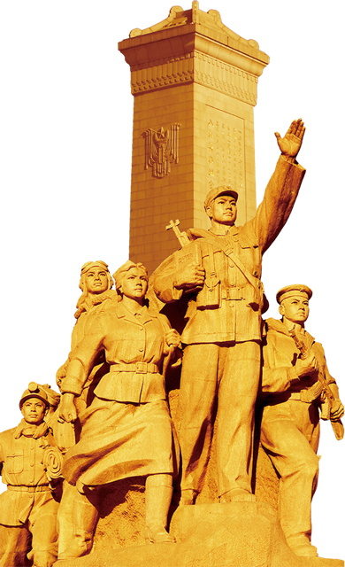
抗疫斗争之中国精神
面对突如其来的严重疫情，中国人民风雨同舟、众志成城，构筑起疫情防控的坚固防线
武汉和湖北是疫情防控阻击战的主战场，武汉胜则湖北胜、湖北胜则全国胜。一方有难，八方支援。
我们举全国之力实施规模空前的生司大救援，用10多天时间先后建成火神山医院和雷神山医院、大规模改建16座方舱医院、迅速开辟600多个集中隔离点，19个省区市对口帮扶除武汉以外的16个市州，最优秀的人员、最急需的资源、最先进的设备干里驰援，在最短时间内实现了医疗资源和物资供应从紧缺向动态平衡的跨越式提升.
各行各业扛起责任，国有企业、公立医院勇挑重担，460多万个基层党组织冲锋陷阵，400多万名社区工作者在全国65万个城乡社区日夜值守，各类民营企业、民办医院、慈善机构，养老院、福利院等积极出力，广大党员、干部带头拼搏，人民解放军指战员，武警部队官兵，公安民警奋勇当先，广大科研人员奋力攻关，数百万快递员冒疫奔忙。180万名环卫工人起早贪黑，新闻工作者深入一线，千千万万志愿者和普通人默默奉献……

Slide 11
抗疫斗争之中国精神
面对突如其来的严重疫情，广大医务人员白衣为甲、逆行出征，舍生忘死挽救生命
全国数百万名医务人员奋战在抗疫一线，给病毒肆虐的漫漫黑夜带来了光明，生死救援情景感天动地!
54万名湖北省和武汉市医务人员同病毒短兵相接，率先打响了疫情防控遭遇战。
346支国家医疗队、4万多名医务人员毅然奔赴前线，很多人在万家团圆的除夕之夜踏.上征程.
人民军队医务人员牢记我军宗旨，视疫情为命令，召之即来，来之能战，战之能胜.
广大医务人员以对人民的赤诚和对生命的敬佑，争分夺秒，连续作战，承受着身体
和心理的极限压力，很多人脸颊被口.罩勒出血痕甚至溃烂，很多人双手因汗水长时间浸
泡发白，有的同志甚至以身殉职。
广大医务人员用血肉之躯筑起阻击病毒的钢铁长城，挽救了个又一个垂危生命，诠释
了医者仁心和大爱无疆!

Slide 12
抗疫斗争之中国精神
面对突如其来的严重疫情，广大医务人员白衣为甲、逆行出征，舍生忘死挽救生命
我国广大医务人员是有高度责任感的人:
患渐冻症的张定宇同志说:我必须跑得更快，才能从病毒手里抢回更多病人。”
钟南山同志说:其实，我不过就是一个看病的大夫。
人民群众说:”有你们在，就安心!
广大医务人员是最美的天使，是新时代最可爱的人!他们的名字和功绩，国家不会忘记，人民不会忘记.历史不会忘记，.将永远铭刻在共和国的丰碑上!

Slide 13
抗疫斗争之中国精神
面对突如其来的严重疫情，我们统筹兼顾、协调推进，经济发展稳定转好，生产生活秩序稳步恢复
我们准确把握疫情形势变化，立足全局、着眼大局，及时作出统筹疫情防控和经济社会发展的重大决策，坚持依法防控、科学防控，推动落实分区分级精准复工复产，最大限度保障人民生产生活。
我们以更大的决心、更强的力度推进脱贫攻坚，支持扶贫产业恢复生产，优先支持贫困劳动力务工就业，防止因疫致贫或返贫。
我们加大宏观政策应对力度，扎实做好“六稳”工作，全面落实“六保”任务，制定一系列纾困惠企政策，出台多项强就业优先、促进投资消费、稳定外贸外资、稳定产业链供应链等措施，促进新业态发展，推动交通运输、餐饮商超、文化旅游等各行各业有序恢复，实施支持湖北发展一揽子政策，分批分次复学复课。
我国成为疫情发生以来第一个恢复增 长的主要经济体，在疫情防控和经济恢复上都走在世界前列，显示了中国的强大修复能力和旺盛生机活力

Slide 14
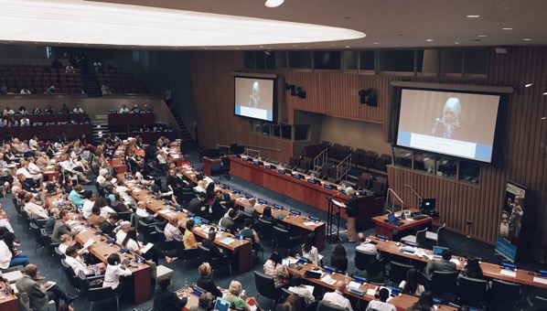
抗疫斗争之中国精神
面对突如其来的严重疫情，中国同世界各国携手合作、共克时艰，为全球抗疫贡献了智慧和力量
我们本着公开、透明、负责任的态度，积极履行国际义务，第一时间向世界卫生组织、有关国家和地区组织主动通报疫情信息， 第一时间发布新冠病毒基因序列等信息。第-时间公布诊疗方案积防控方案..同许多国家.国际和地区组织开展疫情防控交流活动70多次开设疫情防控网上知识中心井向所有国家开放，毫无保留同各方分享防控和救治经验。
我们在自身疫情防控面临巨大压力的情况下，尽己所能为国际社会提供援助，宣布向世界卫生组织提供两批共5000万美元现汇援助，向32个国 家派出34支医疗专家组，向150个国家和4个国际组织提供283批抗疫援助，向200多个国家和地区提供和出口防疫物资，从3月15日至9月6日，我国总计出口口罩1515亿只，防护服14亿件、护目镜2.3亿个。呼吸机20.9万台、检测试剂盒4.7亿人份，红外测温仪8014万件，有力支持了全球疫情防控，我们倡导共同构建人类卫生健康共同体，在国际援助，疫苗使用等方面提出一系列主张，中国以实际行动帮助挽救了全球成干上万人的生命，以实际行动彰显了中国推动构建入类命运共同体的真诚愿望|

Slide 15
第二章
中国青年的抗疫精神
学习全国抗击新冠肺炎疫情表彰大会重要讲话
COMMENDATION CONFERENCE IMPORTANT SPEECH

Slide 16
中国青年的抗疫精神
青年是国家和民族的希望
在这次抗疫斗争中，青年一代的突出表现令人欣慰，令人感动-
参加抗疫的医务人员中有近一半是 *90后”，°00后” ，他们有一 句话感动了中国: 2003年非 典的时候你们保护了我们，今天轮到我们来保护你们了。长辈们说: “哪里有什么白衣天使，不过是一群孩子换了一身衣服。”世上没有从天而降的英植，只有抵身而出的凡人，青年一代不怕苦，不畏难，不惧牺牲，用臂膀扛起如山的责任，展现出青春激昂的风采，展现出中华民族的希望让我们一起为他们点赞

Slide 17
第三章
抗疫精神的详细诠释
学习全国抗击新冠肺炎疫情表彰大会重要讲话
COMMENDATION CONFERENCE IMPORTANT SPEECH

Slide 18
抗疫精神的详细诠释
我们准确把握疫情形势变化，立足全局、着眼大局，及时作出统筹疫情防控和经济社会发展的重大决策，坚持依法防控、科学防控，推动落实分区分级精准复工复产，最大限度保障人民生产生活。
生命
至上
舍生
忘死
命运
与共
举国
同心
尊重科学

Slide 19
抗疫精神的详细诠释
生命至上，集中体现了中国人民深厚的仁爱传统和中国共产党人以人民为中心的价值追求
在保护人民生命安全面前，-我们必须不惜--切代价r-我们也能够做到不惜-切代价因为中国共产党的根本宗旨是全心全意为人民服务，我们的国家是人民当家作主的社会主义国家。
历史
担当
果断关闭离汉离鄂通道，实施史无前例的严格管控。作出这一决策，需要巨大的政治勇气，需要果敢的历史担当。为了保护人民生命安全，我们什么都可以豁得出来!从出生仅30多个小时的婴儿到100多岁的老人，从在华外国留学生到来华外国人员，每一一个生命都得到全力护佑，人的生命、人的价值、人的尊严得到悉心呵护。
这是中国共产党执政为民理念的最好诠释!这是中华文明人命关天的道德观念的最好体现!这也是中国人民敬仰生命的人文精神的最好印证!

Slide 20
抗疫精神的详细诠释
举国同心， 集中体现了中国人民万众心同甘共苦的团结伟力
面対生死考驗，面対氏吋囘隔高帯来的巨大身心圧力，广大人民群父生死較量不畏惧、干雉万隘不退縮，或向隘而行，或默默堅守，以各神方式カ疫情防控操心出カ.
长城内外，大江南北，全国人民心往一处想、劲往一处使，把个人冷暖、集体荣辱国家安危融为一体“天使白”、“橄榄绿”、“守护蓝”、“志愿红”迅速集结，“我是党员我先上”.疫情不退我不退”，誓言铿锵，丹心闪耀。14亿中国人民同呼吸、共命运，肩并肩、心连心，绘就了团结就是力量的时代画卷!

Slide 21
抗疫精神的详细诠释
舍生忘死，集中体现了中国人民敢于压倒切困难而不被任何困难所压倒的顽强意志
危急时刻，又见遍地英雄。各条战线的抗疫勇士临危不惧、视死如归，困难面前豁得出、关键时刻冲得上，以生命赴使命，用大爱护众生，他们中间，有把生的希望留给他人而自己错过救治的医院院长，有永远无法向妻子兌现婚礼承诺的丈夫，也有牺牲在救治岗位留下幼小孩子的妈妈……
面对疫情，中国人民没有被吓倒，而是用明知山有虎、偏向虎山行的壮举，书写下可歌可泣、荡气回肠的壮丽篇章!中华民族能够经历无数灾厄仍不断发展壮大，从来都不是因为有救世主，而是因为在大灾大难前有千千万万个普通大挺身而出一慷慨前行！

Slide 22
抗疫精神的详细诠释
尊重科学，集中体现了中国人民求真务实、开拓创新的实践品格
面对前所未知的新型传染性疾病，我们秉持科学精神、科学态度，把遵循科学规律贯穿到决策指挥、病患治疗、技术攻关、社会治理各方面全过程.
在没有特效药的情况下，实行中西医结合，先后推出八版全国新冠肺炎诊疗方案，筛选出“三药三方”等临床有效的中药西药和治疗办法，被多个国家借鉴和使用。无论是抢建方舱医院，还是多条技术路线研发疫苗;无论是开展大规模核酸检测、大数据追踪溯源和健康码识别，还是分区分级差异化防控、有序推进复工复产，都是对科学精神的尊崇和弘扬，都为战胜疫情提供了强大科技支撑!

Slide 23
抗疫精神的详细诠释
命运与共，集中体现了中国人民和衷共济、爱好和平的道义担当
大道不孤，大爱无疆。我们秉承“天下一家”的理念，不仅对中国人民生命安全和身体健康负责，也对全球公共卫生事业尽责.
我们发起了新中国成立以来援助时间最集中、涉及范围最广的紧急人道主义行动，为全球疫情防控注入源源不断的动力，充分展示了讲信义。重情义。扬正义.守道义的大国形象，生动诠释了为世界谋大同、推动构建人类命运共同体的大国担当
人无精神则不立，国无精神则不强，唯有精神上站得住、站得稳，-个民族才能在历史洪流中屹立不倒、挺立潮头，同困难作斗争，是物质的角力，也是精神的对垒。伟大抗疫精神，同中华民族长期形成的特质票赋和文化基因一脉相承，是爱国主义，集体主义，社会主义精神的传承和发展，是中国精神的生动诠释，丰富了民族精神和时代精神的内涵。我们要在全社会大力弘扬伟大抗疫精神，使之转化为全面建设社会主义现代化国家、实现中华民族伟大复兴的强大力量，

Slide 24
抗疫精神的详细诠释
弘扬伟大抗疫精神
让我们更加紧密地团结起来，大力弘扬伟大抗疫精神，勐力同心、锐意进取，奋力实现决胜全面建成小康社会、决战脱贫攻坚目标任务，在全面建设社会主义现代化国家的新征程上创造新的历史伟业

Slide 25
感谢
聆听

